Slide 1
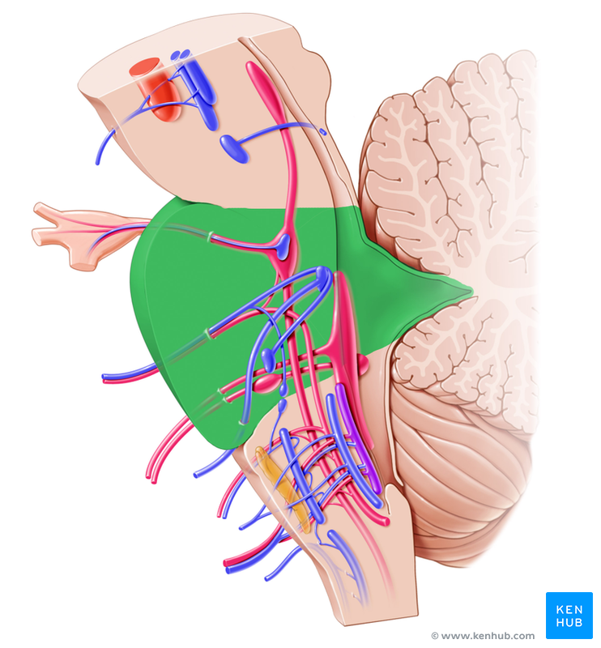
20161225
제15회
과학리딩
- 박자세
프레임1
Cranial
Nerve
&
Solitary,
Ambiguus

Slide 2
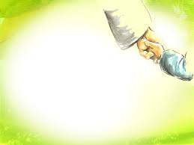
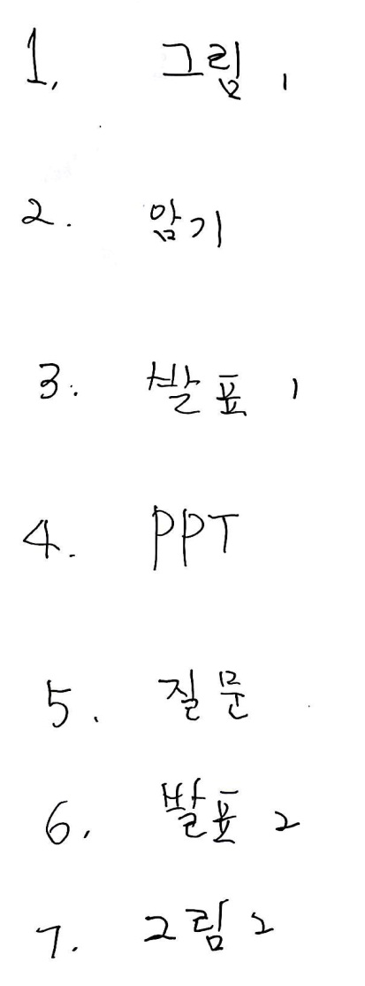
진행 순서

Slide 3

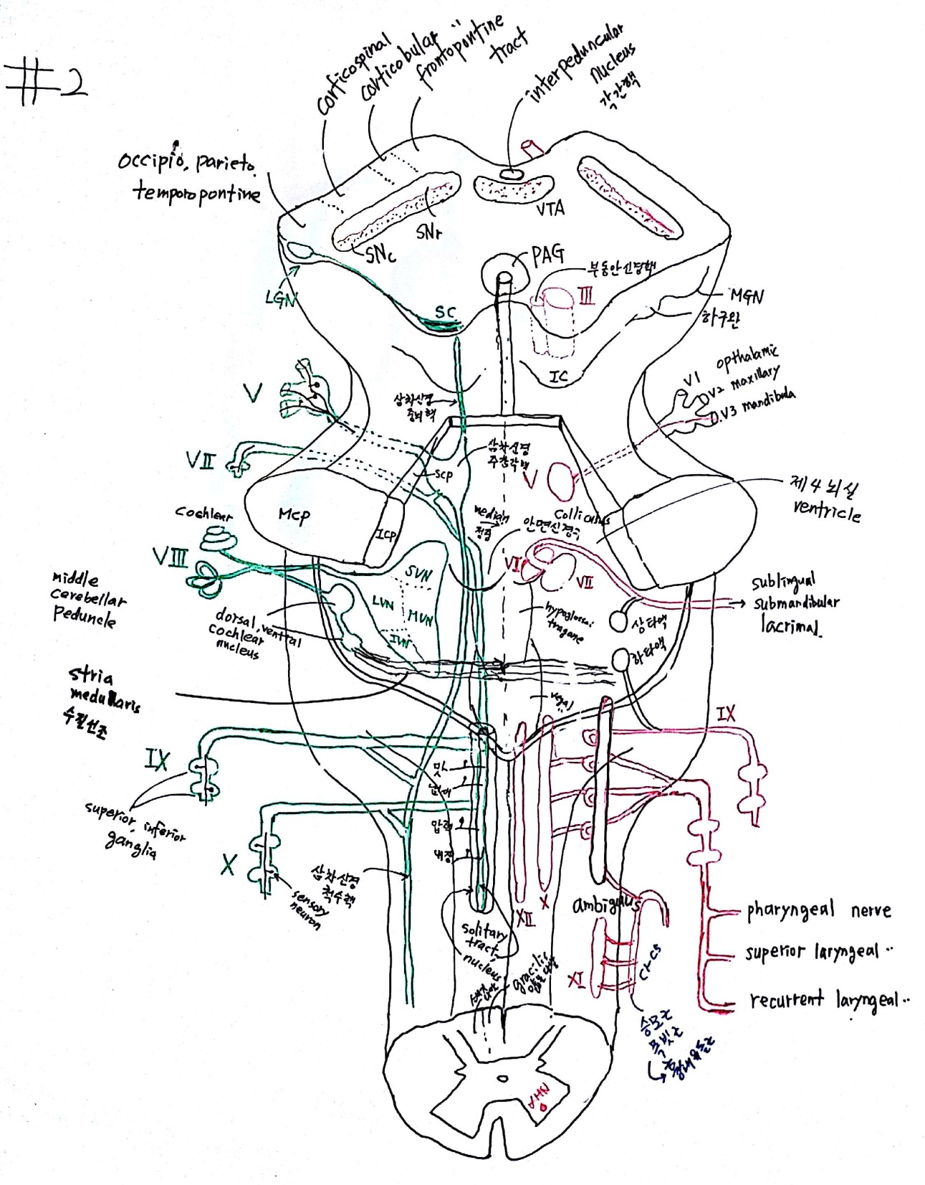

Slide 4
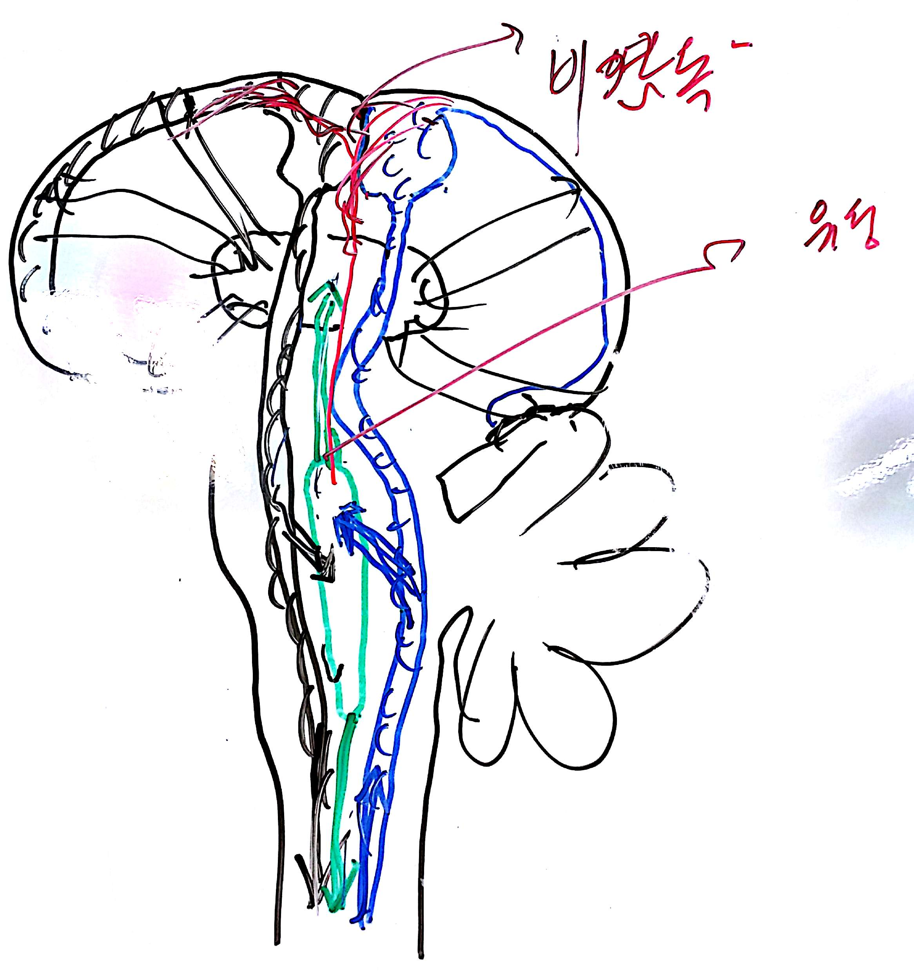

Slide 5


